Slide 1

Цифровая компетентность учителя начальной школы
Бондарева Ирина Ивановна, к.пс.н., доцент кафедры начального образования ГБОУ ДПО НИРО

Slide 2
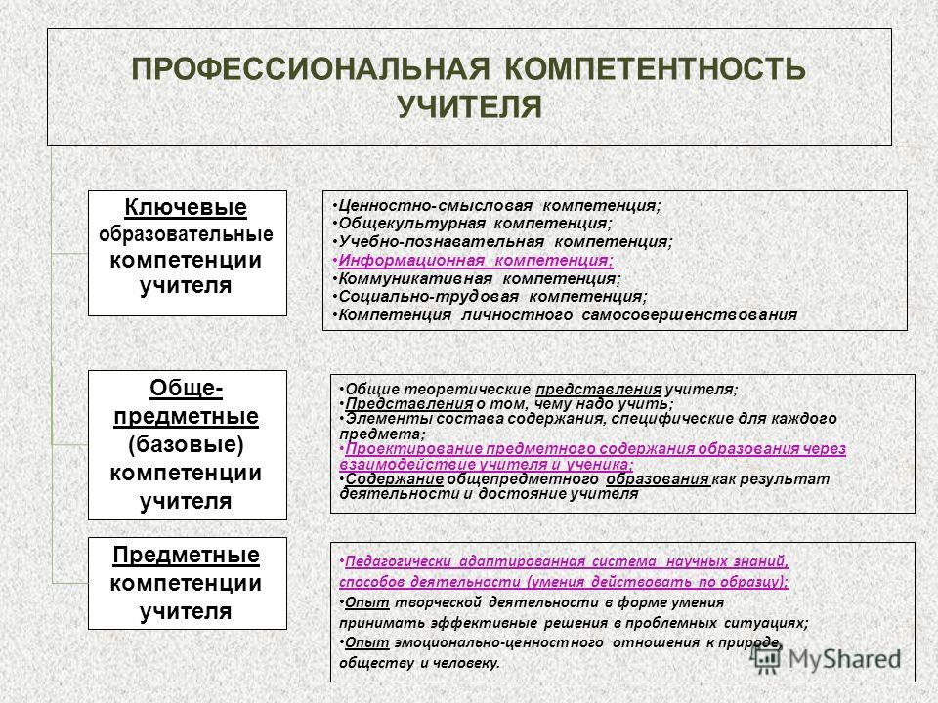

Slide 3
Профессиональная компетентность…
Компетентность- это знания, умения, навыки, а также способы и приемы их реализации в деятельности, общении, развитии (саморазвитии) личности. (Митина Л.М.)
Компетентным считается такой труд учителя, в котором на достаточно высоком уровне осуществляется педагогическая деятельность, педагогическое общение, реализуется личность учителя, достигаются хорошие результаты в обученности и воспитанности школьников. При этом компетентность учителя определяются также соотношением его профессиональных знаний и умений, с одной стороны, и профессиональных позиций, психологических качеств – с другой стороны. (Маркова А.К.)
Компетентность- это способность работника качественно и безошибочно выполнить свои функции как в обычных, так и в экстремальных условиях, успешно осваивать новое и быстро адаптироваться к изменившимся условиям. (Веснин В.Р.)
Компетентность- это сложное образование, включающее комплекс знаний, умений, свойств и качеств личности, которые обеспечивают вариативность, оптимальность и эффективность построения учебно-воспитательного процесса. (Адольф В.А.)

Slide 4
Выделяют следующие профессионально-педагогические компетенции:
Социально-психологическиая компетенция
Профессионально-коммуникативная компетенция
Общепедагогическая профессиональная компетенция
Предметная компетенция
Управленческая компетенция
Рефлексивная компетенция
Информационно-коммуникативная компетенция
Компетенция в сфере инновационной деятельности
Креативная компетенция

Slide 5
Цифровая компетентность
«Мы изменили своё окружение так радикально,
что теперь должны изменить себя,
чтобы жить в этом новом окружении»
(Винер Норберт)
Цифровая компетентность - готовность и способности личности применять инфо-коммуникационные технологии уверенно, эффективно, критично и безопасно в разных сферах жизнедеятельности (информационная среда, коммуникации, потребление, техносфера) на основе овладения соответствующими компетенциями, как системой знаний, умений, ответственности и мотивации.

Slide 6
Виды цифровой компетентности:
1) информационная и медиакомпетентность – знания, умения, мотивация и ответственность, связанные с поиском, пониманием, организацией, архивированием цифровой информации и ее критическим осмыслением, а также с созданием информационных объектов с использованием цифровых ресурсов (текстовых, изобразительных, аудио и видео);
2) коммуникативная компетентность – знания, умения, мотивация и ответственность, необходимые для различных форм коммуникации (электронная почта, чаты, блоги, форумы, социальные сети и др.) и с различными целями;
3) техническая компетентность – знания, умения, мотивация и ответственность, позволяющие эффективно и безопасно использовать технические и программные средства для решения различных задач, в том числе использования компьютерных сетей, облачных сервисов и т. п.;
4) потребительская компетентность – знания, умения, мотивация и ответственность, позволяющие решать с помощью цифровых устройств и интернета различные повседневные задачи, связанные с конкретными жизненными ситуациями, предполагающими удовлетворение различных потребностей.

Slide 7
ЧТО ДАЮТ ОБРАЗОВАНИЮ НОВЫЕ ТЕХНОЛОГИИ?
СТРЕМИТЕЛЬНЫЙ РОСТ ИНФОРМАЦИОННО-РЕСУРСНОЙ БАЗЫ
СВОБОДНЫЙ ДОСТУП К РАЗНООБРАЗНЫМ ИНФОРМАЦИОННЫМ РЕСУРСАМ
ДИСТАНЦИОННОСТЬ
МОБИЛЬНОСТЬ
ИНТЕРАКТИВНОСТЬ
ВОЗМОЖНОСТЬ МОДЕЛИРОВАНИЯ И АНИМИРОВАНИЯ РАЗЛИЧНЫХ ПРОЦЕССОВ И ЯВЛЕНИЙ

Slide 8
С ТОЧКИ ЗРЕНИЯ ОБРАЗОВАТЕЛЬНОГО ПРОЦЕССА СОВРЕМЕННАЯ ИНФОРМАЦИОННАЯ ОБРАЗОВАТЕЛЬНАЯ СРЕДА – ЭТО:
ОТКРЫТАЯ ПЕДАГОГИЧЕСКАЯ СИСТЕМА, НАПРАВЛЕННАЯ НА ФОРМИРОВАНИЕ ТВОРЧЕСКОЙ ИНТЕЛЛЕКТУАЛЬНО И СОЦИАЛЬНО РАЗВИТОЙ ЛИЧНОСТИ
СИСТЕМНО-СТРУКТУРНАЯ ОРГАНИЗАЦИЯ ИНФОРМАЦИОННАЯ ОБРАЗОВАТЕЛЬНАЯ СРЕДА ПРОЯВЛЯЕТСЯ В ТОМ, ЧТО ОНА ПРЕДСТАВЛЯЕТ СОБОЙ СОВОКУПНОСТЬ ВЗАИМОДЕЙСТВУЮЩИХ СИСТЕМ:
ИНФОРМАЦИОННЫХ ОБРАЗОВАТЕЛЬНЫХ РЕСУРСОВ
КОМПЬЮТЕРНЫХ СРЕДСТВ ОБУЧЕНИЯ
СОВРЕМЕННЫХ СРЕДСТВ КОММУНИКАЦИИ
ПЕДАГОГИЧЕСКИХ ТЕХНОЛОГИЙ

Slide 9
ИНФОРМАЦИОННО-ОБРАЗОВАТЕЛЬНАЯ СРЕДА:
ПЕДАГОГИЧЕСКИЙ ПОТЕНЦИАЛ
ИНДИВИДУАЛИЗАЦИЯ
УЧЕБНОГО ПРОЦЕССА
ОРГАНИЗАЦИЯ КОЛЛЕКТИВНОЙ ДЕЯТЕЛЬНОСТИ И РАБОТЫ В ГРУППАХ СОТРУДНИЧЕСТВА
ОРИЕНТАЦИЯ НА САМООБРАЗОВАНИЕ
СОЗДАНИЕ СИТУАЦИИ УСПЕШНОСТИ ДЛЯ УЧАЩИХСЯ
СОЦИАЛИЗАЦИЯ УЧАЩИХСЯ
ПЕДАГОГИЧЕСКИЙ ПОТЕНЦИАЛ ИНФОРМАЦИОННО-ОБРАЗОВАТЕЛЬНОЙ СРЕДЫ
ОБЕСПЕЧЕНИЕ ПСИХОЛОГО-ПЕДАГОГИЧЕСКОГО СОПРОВОЖДЕНИЯ УЧЕБНОГО ПРОЦЕССА
ВОЗМОЖНОСТЬ ОБЕСПЕЧЕНИЯ ДЕЯТЕЛЬНОСТНОГО ПОДХОДА
ГИБКОСТЬ ОРГАНИЗАЦИОННОЙ СТРУКТУРЫ ОБУЧЕНИЯ С ИСПОЛЬЗОВАНИЕМ ДОТ
ВОЗМОЖНОСТЬ ИНТЕНСИФИКАЦИИ ПРОЦЕССА ОБУЧЕНИЯ
РАЗНОУРОВНЕВОСТЬ СОДЕРЖАНИЯ ОБРАЗОВАТЕЛЬНОГО РЕСУРСА

Slide 10
Яндекс.Учебник
применение знаний в ситуациях, близких к повседневной жизни, а также в работе с информацией, представленной в различной форме;
значительный объем как текстовой информации, так и информации, предъявляемой в виде таблиц, диаграмм, графиков, рисунков, схем;
задания, составленные на материале из разных предметных областей, для правильного выполнения которых надо интегрировать разнообразные знания, использовать общеучебные умения, отбирать и использовать адекватные описываемой ситуации способы размышления, анализа, обоснований, коммуникации и т.п.;
задания, требующие привлечения дополнительной информации (в том числе выходящей за рамки описанной в тексте задания ситуации), или, напротив, с заданиями, содержащими избыточную информацию и “лишние данные”;
комплексные или структурированные задания, состоящие из нескольких взаимосвязанных вопросов.

